Slide 1
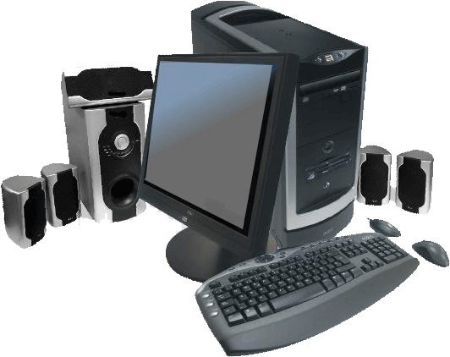
QUE ES EL HARDWARE
El Hardware son todos aquellos componentes físicos de una computadora, todo lo visible y tangible. El Hardware realiza las 4 actividades fundamentales: entrada, procesamiento, salida y almacenamiento secundario

Slide 2
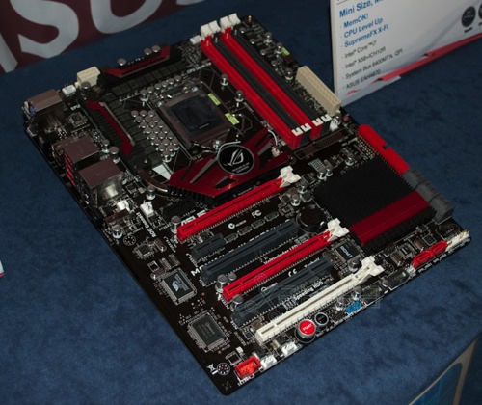
PLACA BASE
La placa base, placa madre, tarjeta madre o board (en inglés motherboard, mainboard) es una tarjeta de circui impreso a la que se conectan las demás partes de la computadora

Slide 3
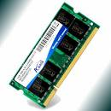
MEMORIA RAM
La RAM es la memoria utilizada en una computadora para el almacenamiento transitorio y de trabajo (no masivo). En la RAM se almacena temporalmente la información, datos y programas que la Unidad de Procesamiento (CPU) lee, procesa y ejecuta.

Slide 4
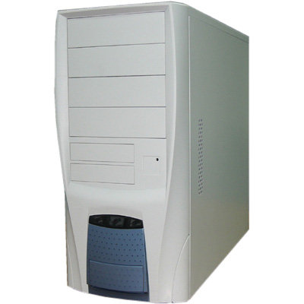
UNIDAD CENTRAL DE PROCESO
Unidad Central de Procesamiento, es la componente fundamental del computador, encargada de interpretar y ejecutar instrucciones y de procesar datos

